Slide 1
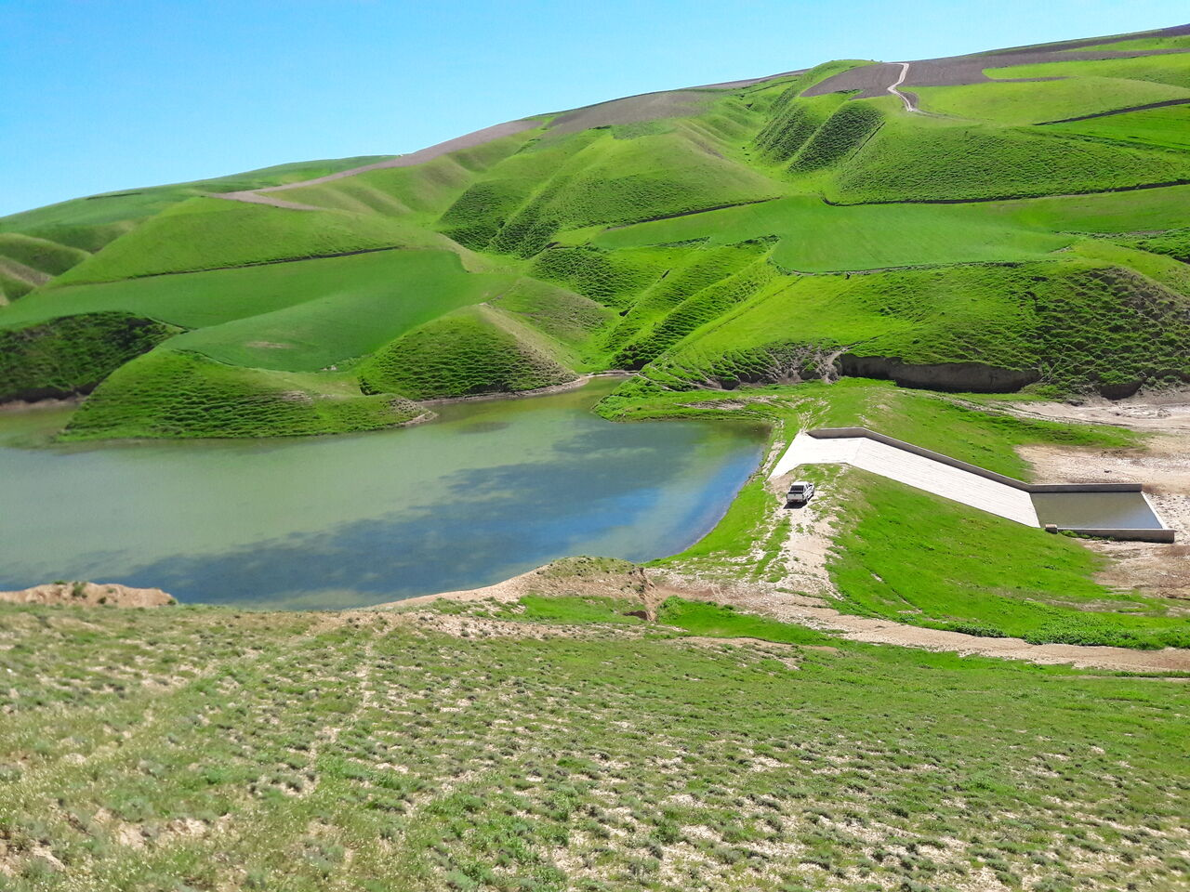
شانزدهمین همایش ملی علوم و مهندسی آبخیزداری ایران (آبخیزداری و توسعه پایدار)
17 و 18 اسفندماه 1400 دانشکده کشاورزی دانشگاه شیراز
16th National Conference on Watershed Management Sciences and Engineering of Iran (Watershed Management & Sustainable Development)

Slide 2
شانزدهمین همایش ملی علوم و مهندسی آبخیزداری ایران (آبخیزداری و توسعه پایدار)
17 و 18 اسفندماه 1400 دانشکده کشاورزی دانشگاه شیراز
16th National Conference on Watershed Management Sciences and Engineering of Iran (Watershed Management & Sustainable Development)

Slide 3
شانزدهمین همایش ملی علوم و مهندسی آبخیزداری ایران (آبخیزداری و توسعه پایدار)
17 و 18 اسفندماه 1400 دانشکده کشاورزی دانشگاه شیراز
16th National Conference on Watershed Management Sciences and Engineering of Iran (Watershed Management & Sustainable Development)
عنوان مقاله:32 B Titr
ارائه دهنده: B Titr 28
مشخصات سازمانی:B Titr 28
پست الکترونیکی: Times New Roman 20
در کادر مربوطه حتما عکس فرد ارائه دهنده الصاق گردد.

Slide 4
شانزدهمین همایش ملی علوم و مهندسی آبخیزداری ایران (آبخیزداری و توسعه پایدار)
17 و 18 اسفندماه 1400 دانشکده کشاورزی دانشگاه شیراز
16th National Conference on Watershed Management Sciences and Engineering of Iran (Watershed Management & Sustainable Development)
ضرورت تحقیق و اهداف پژوهش
این قسمت فقط یک اسلاید بوده و به صورت صریح و شفاف، سوال و هدف اصلی و ضرورت پژوهش بیان گردد و لطفا از اختصاص دادن تمامی فضای اسلاید به جملات، اکیدا خودداری نمایید. فونت: B Lotus 24
مدت زمان لازم برای ارائه کامل سخنرانی تنها 12 دقیقه می باشد، از پژوهشگران محترم تقاضا می گردد مدت زمان لازم برای ارائه را اکیدا رعایت نمایند.
کل اسلاید ها از شروع ارائه تا پایان آن 12 اسلاید خواهد بود.
لطفا بخشی به نام مرور منابع و یا تحقیقات پیشین ارائه نگردد و در صورت ضرورت، ارائه دهنده محترم
به صورت شفاهی یکی از مهم ترین تحقیقات انجام شده پیشین مرتبط با پژوهش خود را بیان نماید.
ارائه دهنده:
عنوان مقاله:

Slide 5
شانزدهمین همایش ملی علوم و مهندسی آبخیزداری ایران (آبخیزداری و توسعه پایدار)
17 و 18 اسفندماه 1400 دانشکده کشاورزی دانشگاه شیراز
16th National Conference on Watershed Management Sciences and Engineering of Iran (Watershed Management & Sustainable Development)
مواد و روش ها
این قسمت حداکثر دو اسلاید بوده و لطفا به صورت واضح و صریح به روش اصلی کار با استفاده از اشکال وفلوچارت پرداخته شود و اگر پژوهش مطالعه موردی باشد، منطقه مورد مطالعه فقط با یک نقشه معرفی گردد.
فونت: B Lotus 24
ارائه دهنده:
عنوان مقاله:

Slide 6
شانزدهمین همایش ملی علوم و مهندسی آبخیزداری ایران (آبخیزداری و توسعه پایدار)
17 و 18 اسفندماه 1400 دانشکده کشاورزی دانشگاه شیراز
16th National Conference on Watershed Management Sciences and Engineering of Iran (Watershed Management & Sustainable Development)
مواد و روش ها
ارائه دهنده:
عنوان مقاله:

Slide 7
شانزدهمین همایش ملی علوم و مهندسی آبخیزداری ایران (آبخیزداری و توسعه پایدار)
17 و 18 اسفندماه 1400 دانشکده کشاورزی دانشگاه شیراز
16th National Conference on Watershed Management Sciences and Engineering of Iran (Watershed Management & Sustainable Development)
نتایج و بحث
در این قسمت حتی الامکان سعی شود از اشکال، نمودارها، جداول و.. به جای جملات و عبارات برای بیان نتایج و بحث استفاده گردد. لطفا فقط نتایج مهم و کاربردی ارائه شود. این قسمت حداکثر 4 الی 5 اسلاید خواهد بود.
فونت:B Lotus 24
ارائه دهنده:
عنوان مقاله:

Slide 8
شانزدهمین همایش ملی علوم و مهندسی آبخیزداری ایران (آبخیزداری و توسعه پایدار)
17 و 18 اسفندماه 1400 دانشکده کشاورزی دانشگاه شیراز
16th National Conference on Watershed Management Sciences and Engineering of Iran (Watershed Management & Sustainable Development)
نتایج و بحث
در این قسمت حتی الامکان سعی شود از اشکال، نمودارها، جداول و.. به جای جملات و عبارات برای بیان نتایج و بحث استفاده گردد. لطفا فقط نتایج مهم و کاربردی ارائه شود. این قسمت حداکثر 4 الی 5 اسلاید خواهد بود.
فونت:B Lotus 24
ارائه دهنده:
عنوان مقاله:

Slide 9
شانزدهمین همایش ملی علوم و مهندسی آبخیزداری ایران (آبخیزداری و توسعه پایدار)
17 و 18 اسفندماه 1400 دانشکده کشاورزی دانشگاه شیراز
16th National Conference on Watershed Management Sciences and Engineering of Iran (Watershed Management & Sustainable Development)
نتایج و بحث
پژوهشگران محترم توجه فرمایید مدت زمان لازم برای ارائه کامل سخنرانی تنها 12 دقیقه می باشد.
ارائه دهنده:
عنوان مقاله:

Slide 10
شانزدهمین همایش ملی علوم و مهندسی آبخیزداری ایران (آبخیزداری و توسعه پایدار)
17 و 18 اسفندماه 1400 دانشکده کشاورزی دانشگاه شیراز
16th National Conference on Watershed Management Sciences and Engineering of Iran (Watershed Management & Sustainable Development)
نتایج و بحث
ارائه دهنده:
عنوان مقاله:

Slide 11
شانزدهمین همایش ملی علوم و مهندسی آبخیزداری ایران (آبخیزداری و توسعه پایدار)
17 و 18 اسفندماه 1400 دانشکده کشاورزی دانشگاه شیراز
16th National Conference on Watershed Management Sciences and Engineering of Iran (Watershed Management & Sustainable Development)
نتیجه گیری و پیشنهادها
این بخش فقط یک اسلاید خواهد بود که لطفا پژوهشگران محترم سعی نمایند نتیجه اصلی تحقیق را با توجه به اهداف و یافته های پژوهش به صورت واضح و روشن بیان نموده و پیشنهادات خود را در زمینه مرتبط با تحقیق ارائه دهند.
تذکر: اسلایدی برای منابع پژوهش اختصاص داده نشود.
ارائه دهنده:
عنوان مقاله:

Slide 12
شانزدهمین همایش ملی علوم و مهندسی آبخیزداری ایران (آبخیزداری و توسعه پایدار)
17 و 18 اسفندماه 1400 دانشکده کشاورزی دانشگاه شیراز
16th National Conference on Watershed Management Sciences and Engineering of Iran (Watershed Management & Sustainable Development)
ارائه دهنده:
عنوان مقاله:

